Slide 1
遊戲程式中的
迴圈(loop)
如何運作？

Slide 2
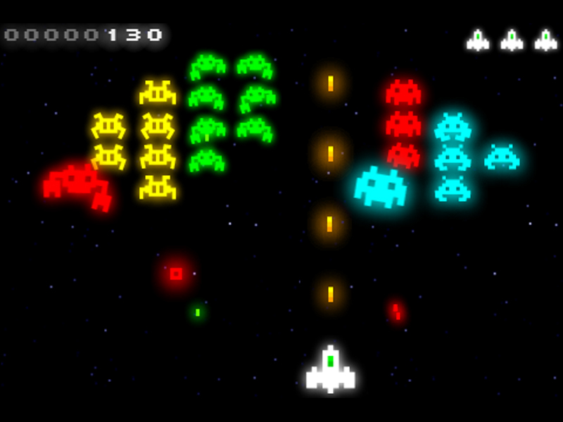

Slide 3
結束程式?
結束程式
否
獲取使用者的輸入
迴圈
計算位置、分數……
畫出遊戲畫面

